Slide 1

ỦY BAN NHÂN DÂN QUẬN 8
TRƯỜNG TIỂU HỌC NGUYỄN TRUNG NGẠN
MÔN TIẾNG VIỆT LỚP 3

Slide 2


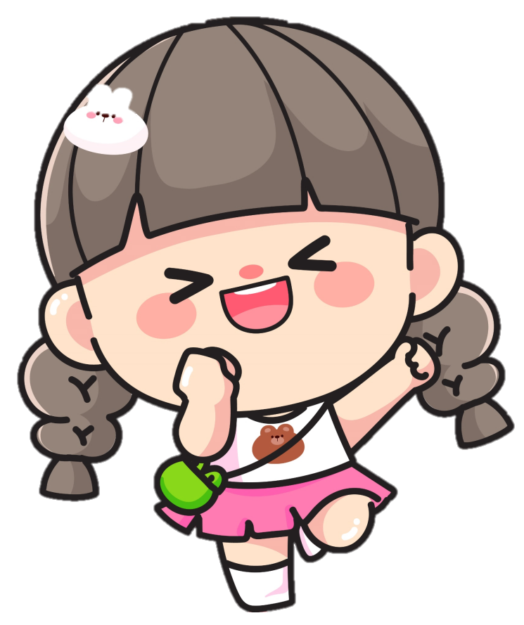
Tiếng Việt
Tiếng Việt
MỘT MÁI NH CHUNG
MỘT MÁI NH CHUNG

Slide 3

Thứ…ngày…tháng…năm…
Tiếng Việt
Luyện từ và câu
Tuần 33
Luyện tập từ có nghĩa trái ngược nhau

Slide 4

Hoạt động 1
Tìm từ ngữ có nghĩa trái ngược nhau
Tìm từ ngữ có nghĩa trái ngược nhau

Slide 5
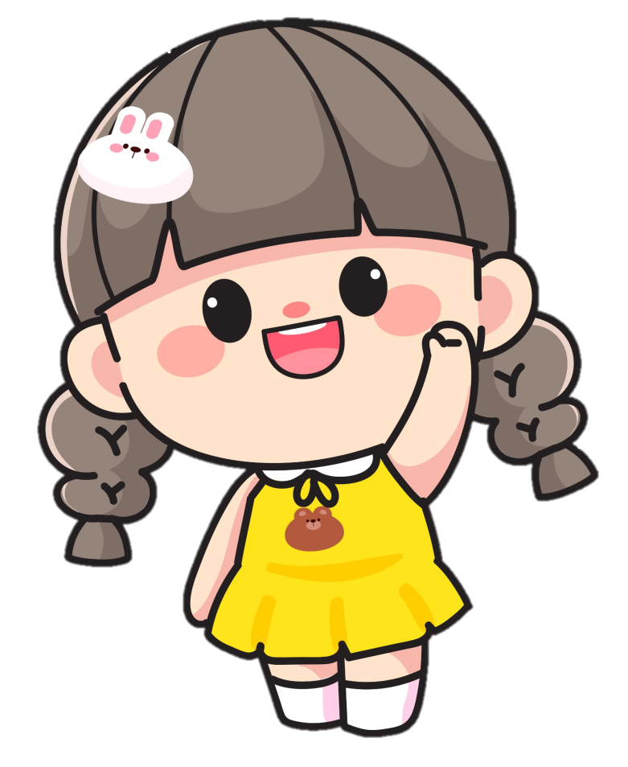
Tìm từ ngữ có nghĩa trái ngược với từ ngữ được in đậm trong đoạn thơ sau:
Mặt trời vừa thức
Nắng đã xuống vườn
Công việc đầu tiên
Nhặt sương lá cải.
Rồi nắng nhẹ tới
Lau vũng nước sân
Soi tia ấm nồng
Vào trong nhà ngủ.
Hoàng Tá

Slide 6

CÙNG THẢO LUẬN
CÙNG THẢO LUẬN

Slide 7

CÙNG CHIA SẺ
CÙNG CHIA SẺ

Slide 8

Tìm từ ngữ có nghĩa trái ngược với từ ngữ được in đậm trong đoạn thơ sau:
Xuống
Lên

Slide 9

Tìm từ ngữ có nghĩa trái ngược với từ ngữ được in đậm trong đoạn thơ sau:
Đầu tiên
Cuối cùng

Slide 10

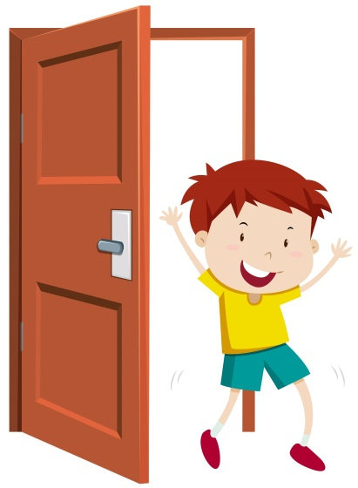
Tìm từ ngữ có nghĩa trái ngược với từ ngữ được in đậm trong đoạn thơ sau:
Vào
Ra

Slide 11
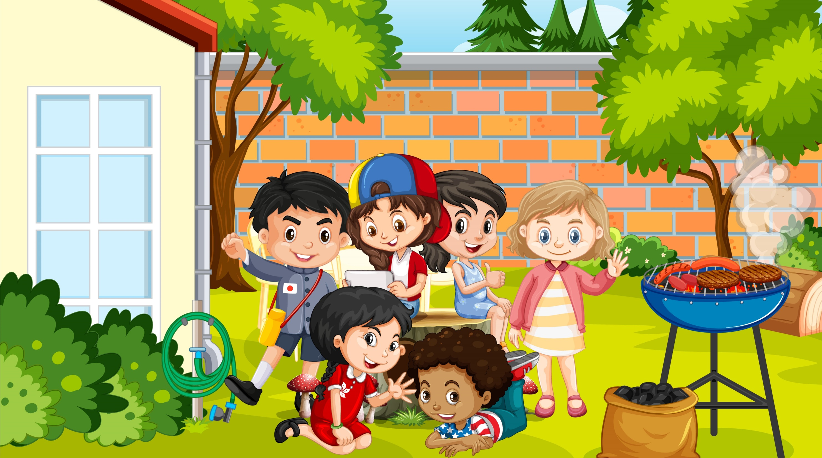
BỮA TIỆC BBQ
BỮA TIỆC BBQ

Slide 12
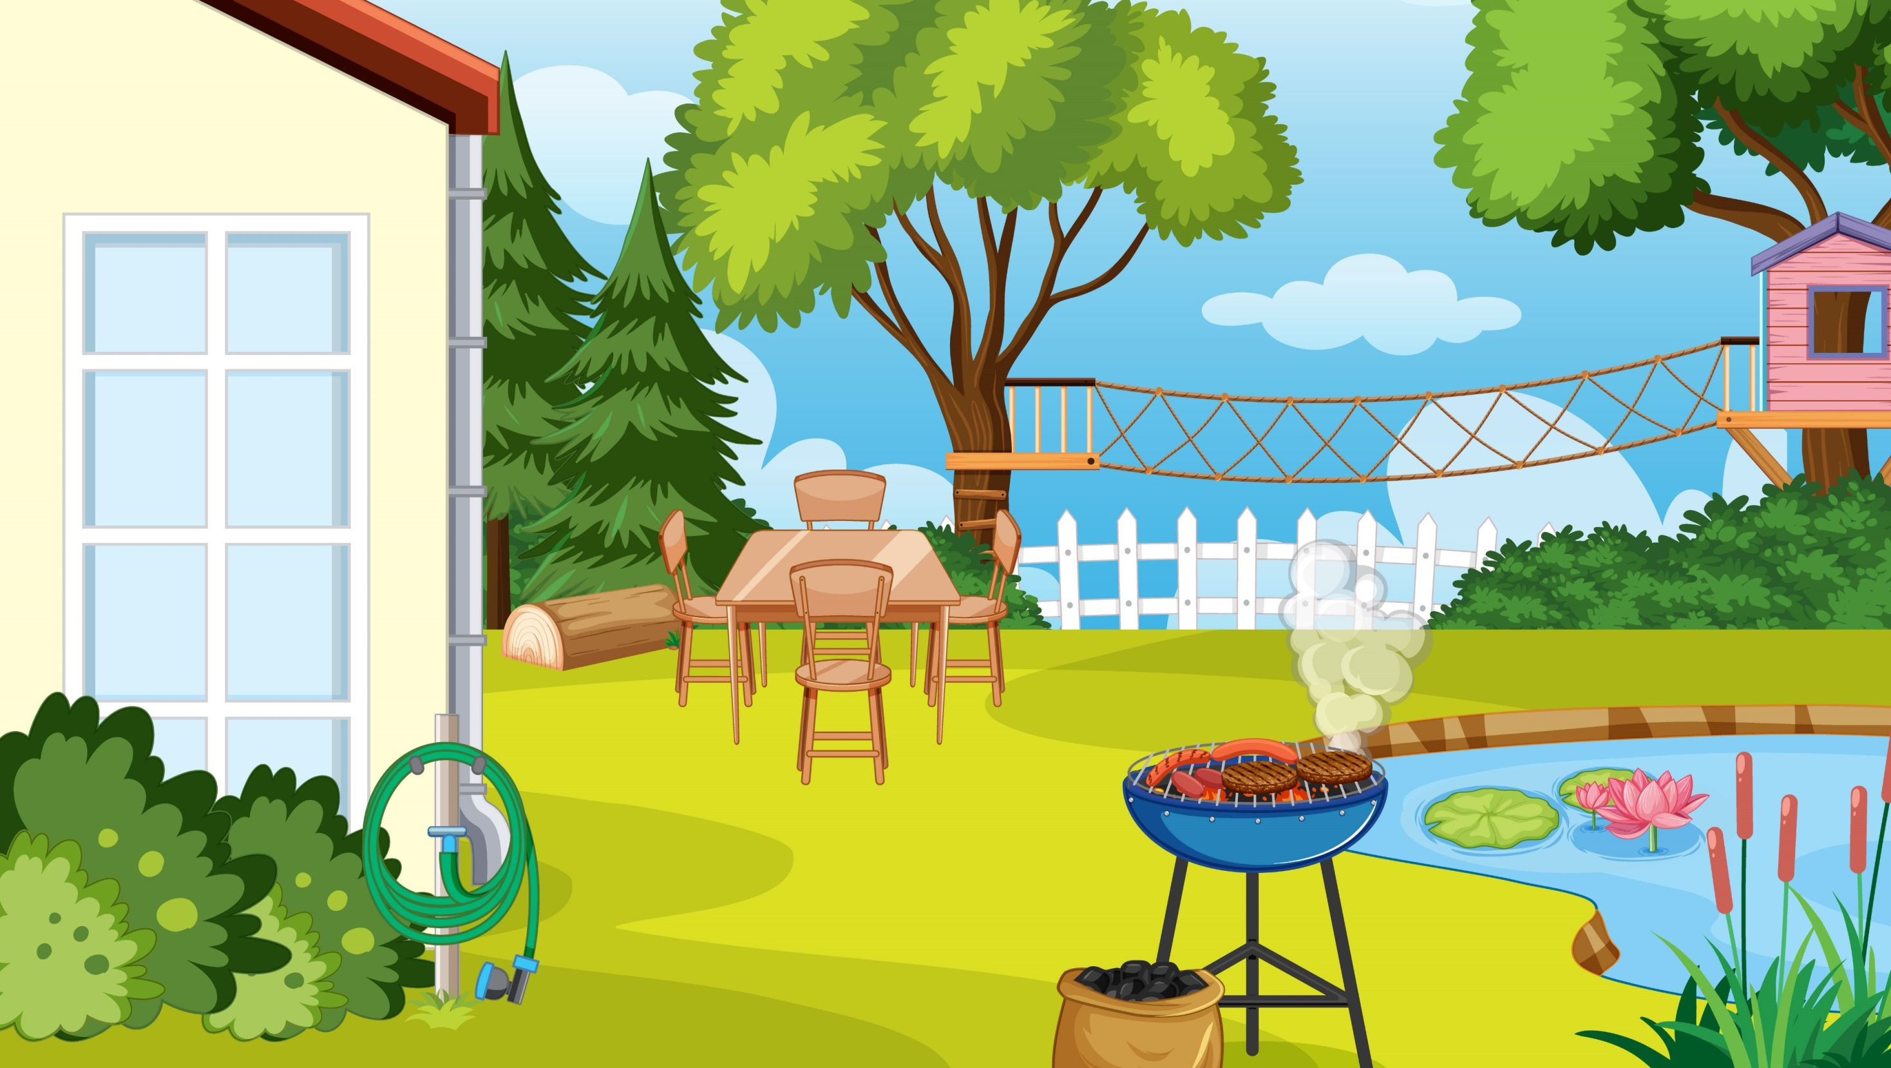
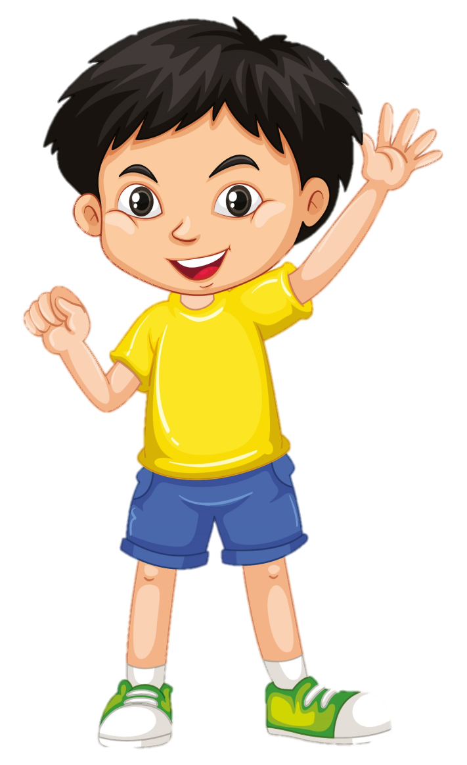
Chúng mình đang chuẩn bị mở một bữa tiệc nướng ngoài trời, nhưng còn thiếu một vài nguyên liệu. Các bạn hãy giúp chúng mình điền các từ còn thiếu vào chỗ chấm để tìm đủ nguyên liệu cho bữa tiệc nhé!

Slide 13



Chọn các cặp từ có nghĩ trái ngược nhau phù hợp vào chỗ trong các thành ngữ, tục ngữ sau:
lở - bồi
nắng - mưa
lên – xuống
a. rừng, biển.
b. Bên , bên .
c. Mau sao thì , vắng sao thì .

Slide 14


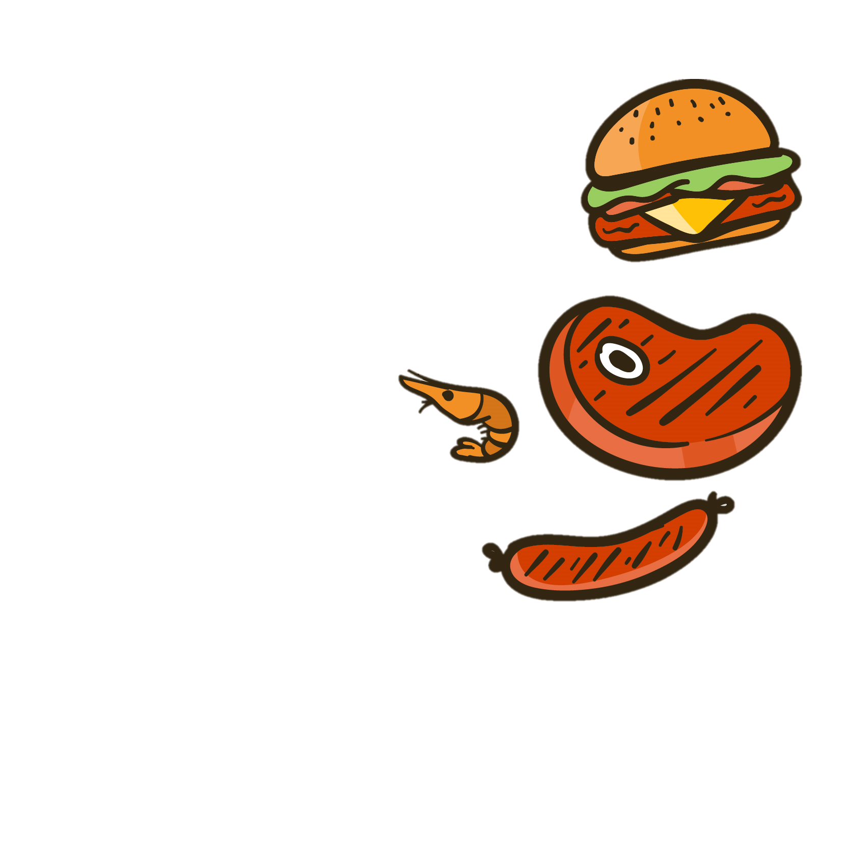


Chọn các cặp từ có nghĩ trái ngược nhau phù hợp vào chỗ trong các thành ngữ, tục ngữ sau:
lở - bồi
nắng - mưa
lên – xuống
Lên
a. rừng, biển.
xuống
Notes:
-GV bấm vào từng ô chữ gợi ý để loại đáp án sai.

Slide 15


Chọn các cặp từ có nghĩ trái ngược nhau phù hợp vào chỗ trong các thành ngữ, tục ngữ sau:
lở - bồi
nắng - mưa
lên – xuống
b. Bên , bên .
lở
bồi
Notes:
-GV bấm vào từng ô chữ gợi ý để loại đáp án sai.

Slide 16
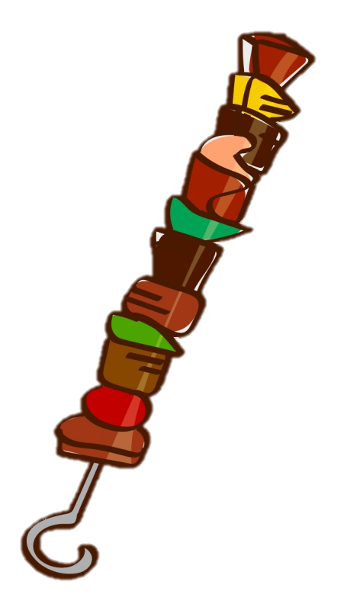

Chọn các cặp từ có nghĩ trái ngược nhau phù hợp vào chỗ trong các thành ngữ, tục ngữ sau:
lở - bồi
nắng - mưa
lên – xuống
mưa
a. Mau sao thì , vắng sao thì .
nắng
Notes:
-GV bấm vào từng ô chữ gợi ý để loại đáp án sai.

Slide 17
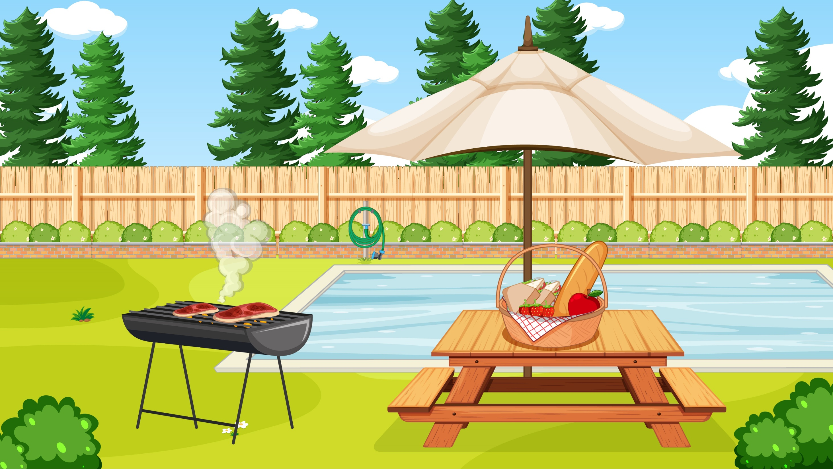

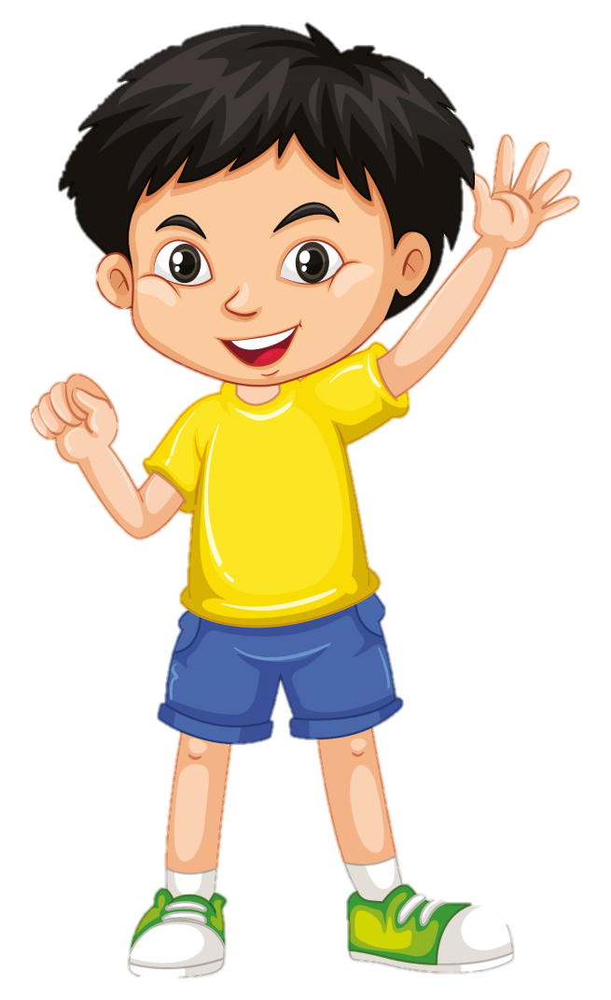
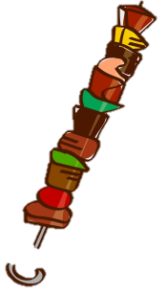
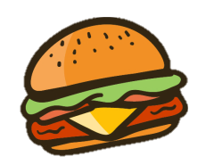

Cảm ơn các bạn đã giúp tụi mình chuẩn bị những nguyên liệu. Giờ thì nhập tiệc thôi nào!!!

Slide 18
Đặt 1-2 câu kể có sử dụng cặp từ ngữ có nghĩa trái ngược nhau:
nóng – lạnh
M: Mùa hè nóng, mùa động lạnh.

Slide 19
CÙNG THẢO LUẬN
CÙNG THẢO LUẬN

Slide 20
CÙNG CHIA SẺ
CÙNG CHIA SẺ

Slide 21

VẬN DỤNG
VẬN DỤNG

Slide 22

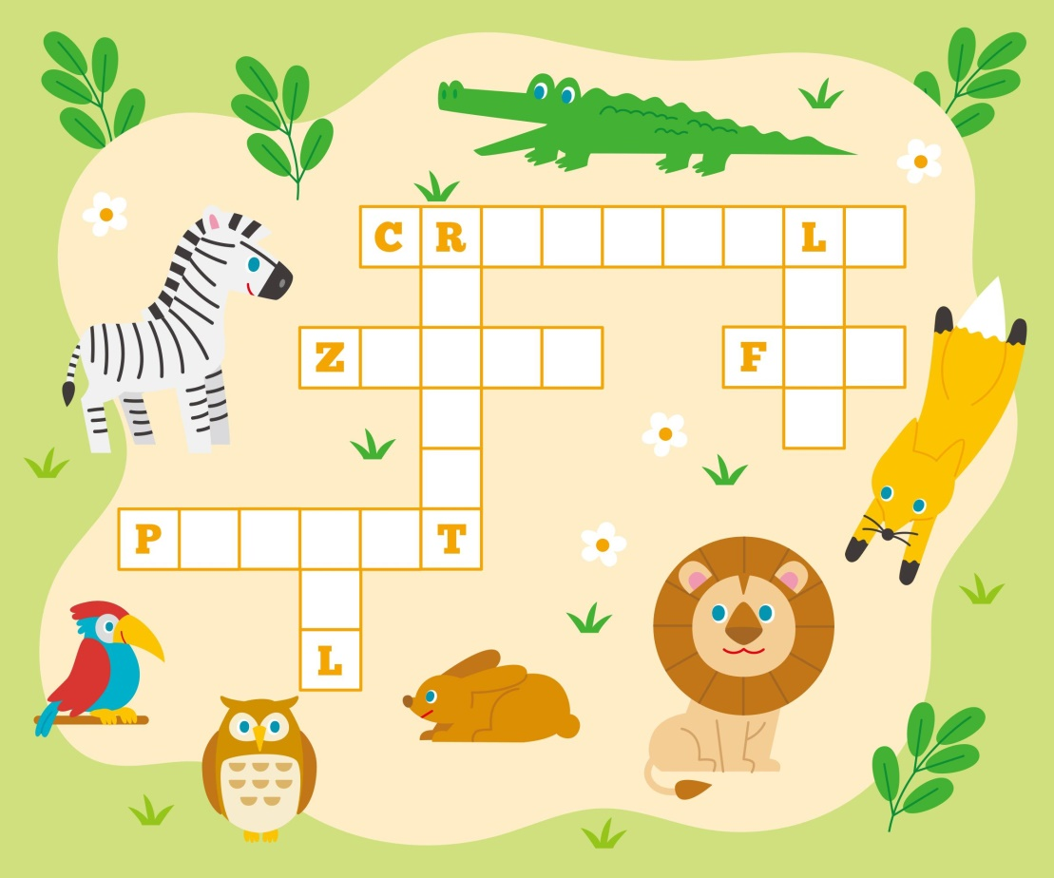

Trò chơi
Ô CHỮ BÍ MẬT
Ô CHỮ BÍ MẬT

Slide 23
Luật chơi
Bạn hãy dựa vào những hình ảnh gợi ý và giải ô chữ bí mật đã được kẻ sẵn. Cuối cùng, bạn hãy tìm ra từ khóa của ô hàng dọc màu xanh nhé!

Slide 24

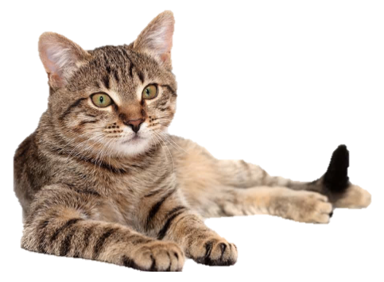
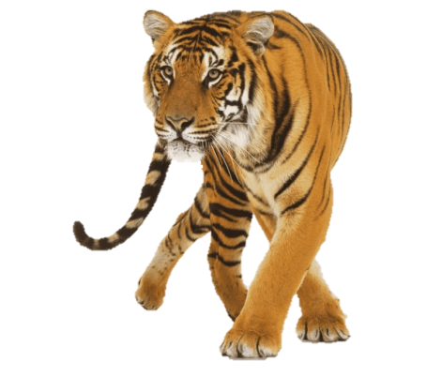
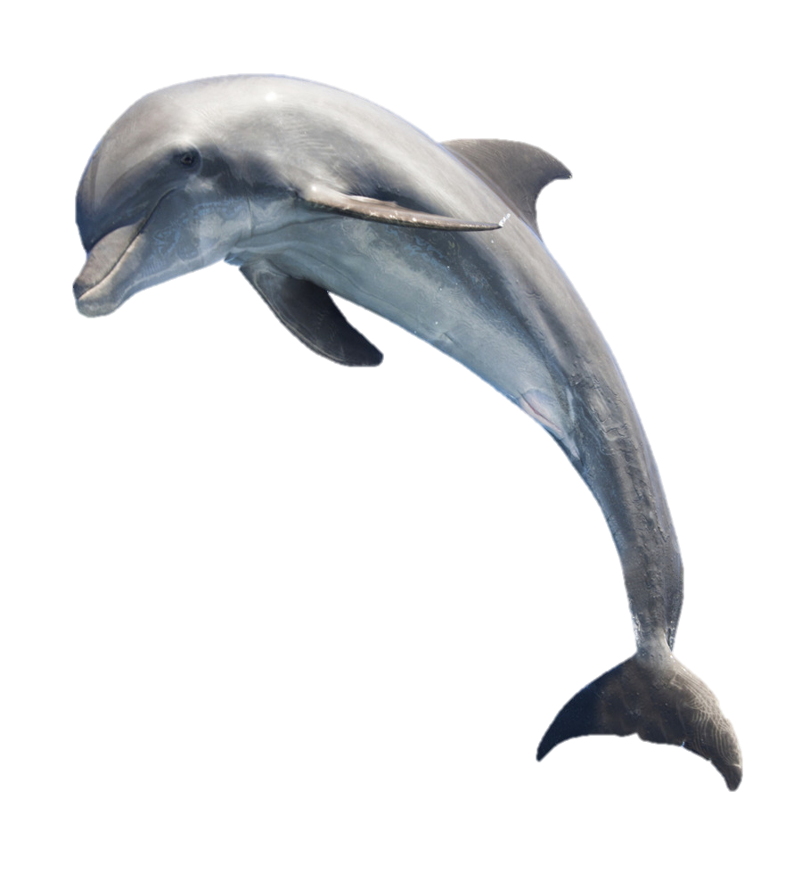
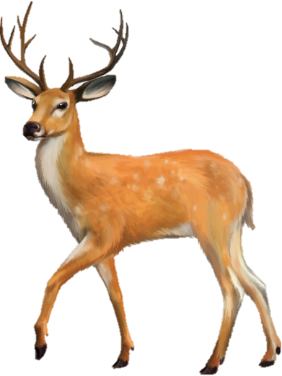
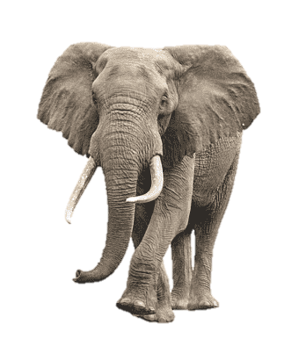
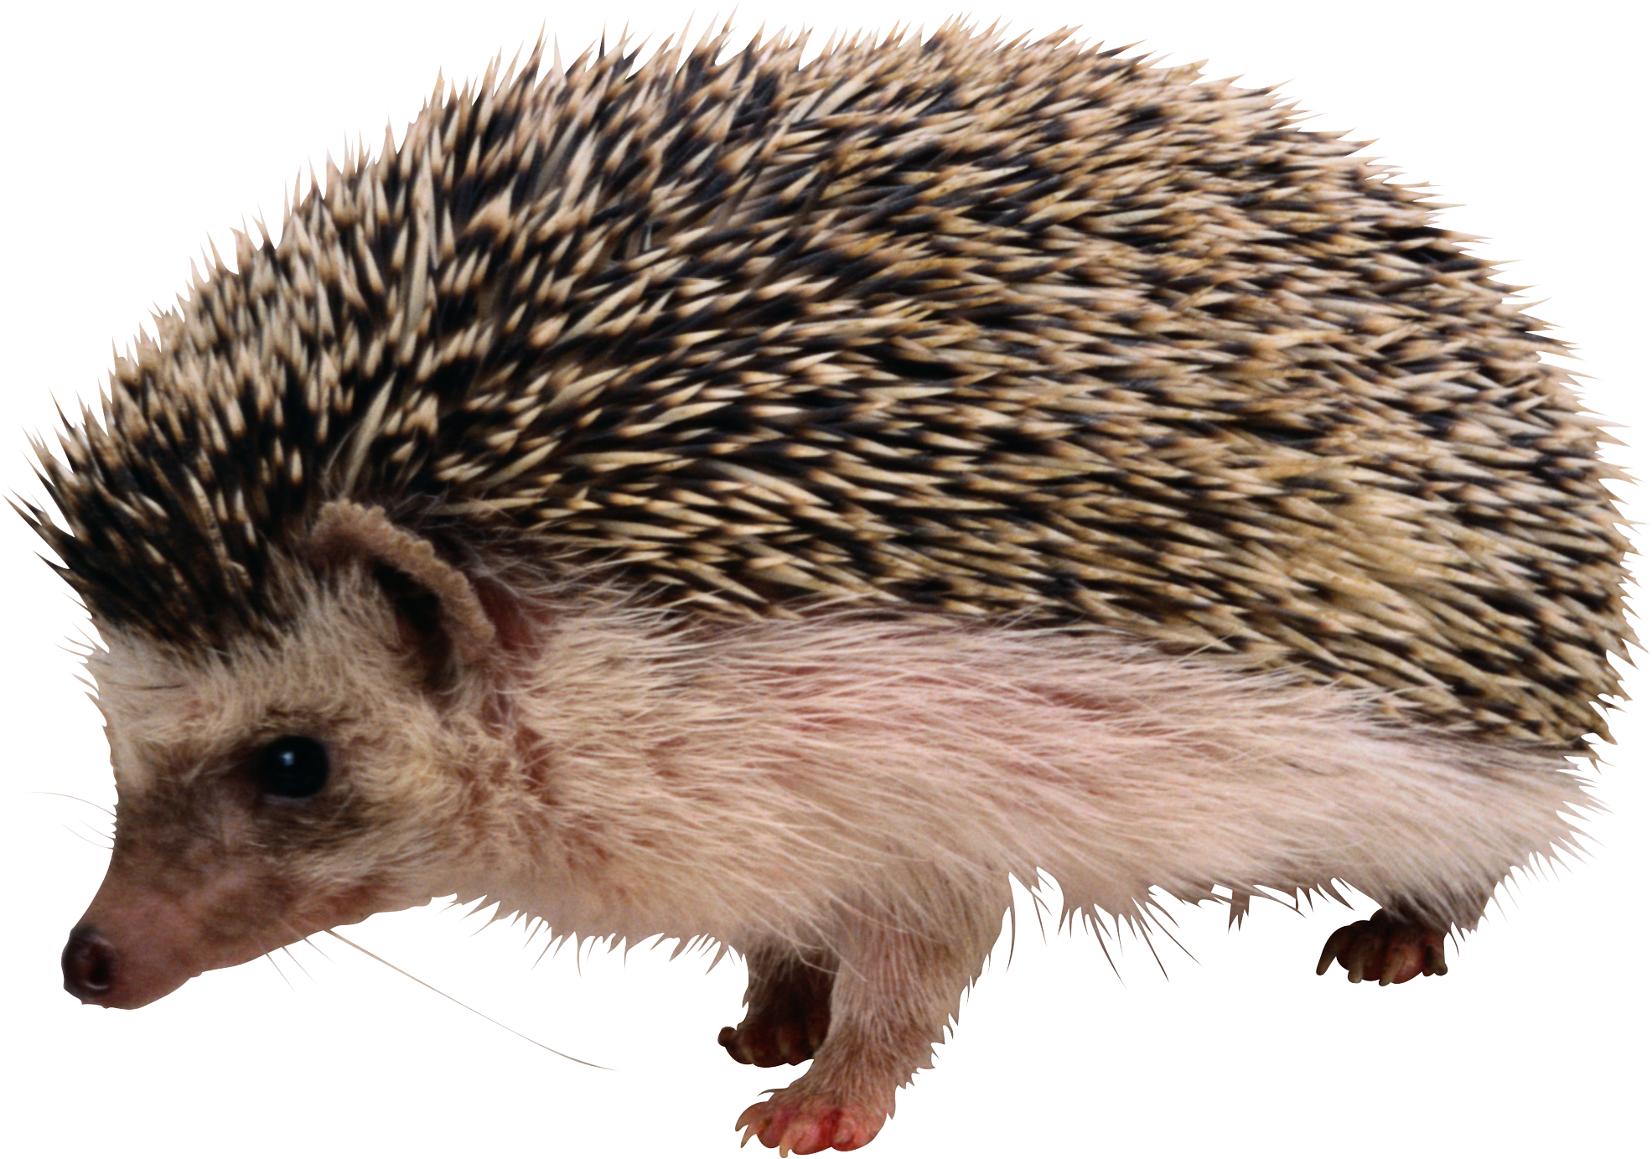
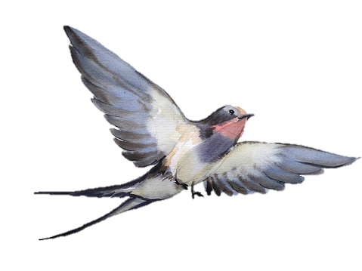
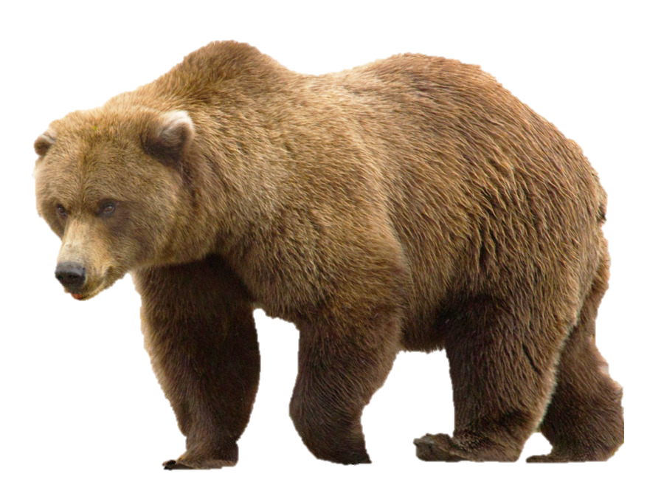
1
M
È
O
2
C
Á
H
E
O
3
V
O
I
4
É
N
5
H
Ổ
6
H
À
M
Ã
7
C
Á
C
Ờ
8
H
Ư
Ơ
U
9
Q
U
Ạ
10
N
H
Í
M
11
G
Ấ
U
Notes:
GV bấm vào số => từng ô chữ sẽ hiện ra.

Slide 25
Em hãy nói 1-2 câu về một con vật có trong ô chữ vừa hoàn thành.

Slide 26

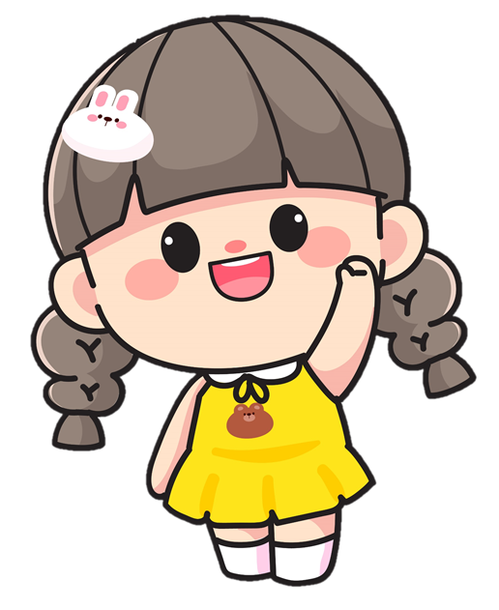
Tìm và sử dụng được một số từ ngữ về thiên nhiên có nghĩa trái ngược
Tự đánh giá
Đặt được câu có sử dụng được một số từ ngữ về thiên nhiên có nghĩa trái
Giải được ô chữ và nói về một số loài vật
Tích cực tham gia các hoạt động trong tiết học

Slide 27

DẶN DÒ
Tìm thêm một số cặp từ trái nghĩa
Sưu tầm tranh ảnh, video clip cảnh sông Von-ga
Chuẩn bị: đọc trước bài Đi tàu trên sông Von-ga

Slide 28

TẠM BIỆT
VÀ
HẸN GẶP LẠI

